Slide 1
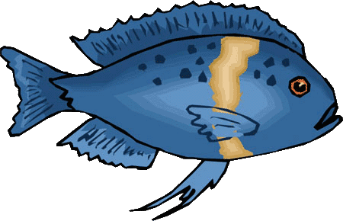
Самые популярные рыбки для новичков
www.zooclub.ru
Рыбки для новичков должны обладать хорошими адаптационными качествами, быть нетребовательными к качеству воды, температуре, структуре грунта, непритязательными в еде.
Notes:
https://zooclub.ru/samye/popularnye_akvariumnye_rybki_dlya_novichkov.shtml

Slide 2
НЕОНЫ

Slide 3
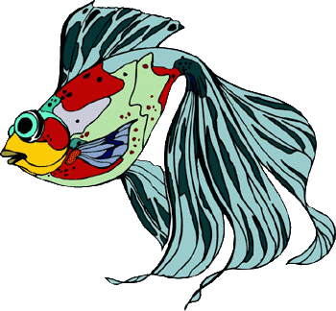
Неоны – яркие, красивые, стайные рыбки небольшого размера. Они смотрятся очень эффектно и привлекают взгляды. Находясь в компании своих сородичей, они обретают уверенность, необходимую для свободного плавания на открытом пространстве.
Notes:
http://zooclub.ru/samye/popularnye_akvariumnye_rybki_dlya_novichkov.shtml

Slide 4
ДАНИО

Slide 5
Все разновидности данио – прекрасно подойдут тем новичкам, которые хотят создать «живой» аквариум, так как данио - очень активные, подвижные рыбки. Они могут также достаточно высоко выпрыгивать из воды. Данио не требуют сверхзаботы. Они нуждаются в минимальном уходе и регулярном кормлении. Стоит учитывать, что для спокойных рыб и рыбок с вуалевыми формами плавников, данио будут плохими соседями.
Notes:
http://zooclub.ru/samye/popularnye_akvariumnye_rybki_dlya_novichkov.shtml

Slide 6
ГУППИ

Slide 7
Гуппи – мегапопулярные живородящие рыбки. Их заводят даже опытные аквариумисты, однако они приобретают породистых особей, более требовательных, которых редко можно встретить в обычном зоомагазине. Но для новичков гуппи, встречающиеся в свободной продаже в любом городе, помогут не только получить первый опыт, но и придадут аквариуму яркости и эстетичности. Гуппи в основном не требовательны к качеству воды, температуре и пище, но злоупотреблять «живучестью» тоже не следует.
Notes:
http://zooclub.ru/samye/popularnye_akvariumnye_rybki_dlya_novichkov.shtml

Slide 8
МЕЧЕНОСЦЫ

Slide 9
Меченосцы – еще одни непривередливые живородящие рыбки. Даже в аквариуме далеком от совершенства меченосцы могут успешно размножаться. По сравнению с вышеуказанными видами рыб, меченосцы имеют более крупные размеры, поэтому могут представлять опасность для мальков, включая собственных. Меченосцы яркие, достаточно подвижные, и к тому же они всеядные. Корм животного происхождения должен быть представлен в рационе наравне с сухими кормами.
Notes:
http://zooclub.ru/samye/popularnye_akvariumnye_rybki_dlya_novichkov.shtml

Slide 10
БАРБУСЫ

Slide 11
Барбусов нередко рекомендуют новичкам. Во-первых, они довольно разнообразны по цветовой гамме, что дает возможность выбора. А во-вторых, они не прихотливы. Кроме того, барбусы - подвижные рыбы и так же, как и данио, могут «оживить» аквариум. Однако эти рыбы будут беспокоить флегматичных рыб своей подвижностью и прыгучестью, а также рыб с нитевидными и вуалевыми формами плавником, так как будут их регулярно обкусывать. А в остальном барбусы – отличные рыбки для начинающих.
Notes:
http://zooclub.ru/samye/popularnye_akvariumnye_rybki_dlya_novichkov.shtml

Slide 12
СОМИКИ

Slide 13
Редко какой аквариум не имеет донных обитателей – сомиков. Самыми подходящими для «новобранцев» считаются крапчатые сомики. Свою не самую яркую и интересную окраску они отлично компенсируют очисткой дна и своим активным поведением. Сомики часто мутят воду, выискивая еду на дне, поэтому лучше, если в аквариуме будет располагаться хороший фильтр. Эти неприхотливые маленькие сомы легко уживаются с соседями сходных с ними размеров.
Notes:
http://zooclub.ru/samye/popularnye_akvariumnye_rybki_dlya_novichkov.shtml

Slide 14
ЗОЛОТЫЕ РЫБКИ

Slide 15
Для начинающих аквариумистов, уже имеющих небольшой опыт, подойдут золотые рыбки. Они яркие, обладают эффектными внешними особенностями (зависят от разновидности) и достаточно крупными размерами. В содержании они несильно требовательны. Из особенностей содержания этих рыб стоит отметить их привычку мутить воду и склонность к ожирению.
Notes:
http://zooclub.ru/samye/popularnye_akvariumnye_rybki_dlya_novichkov.shtml

Slide 16
ГУРАМИ

Slide 17
Гурами – одни из самых красивых рыб, которых можно встретить в аквариуме новичка. Сегодня существует множество разновидностей, а также цветовых вариаций, гурами. Гурами не требовательны к качеству воды и грунта, всеядные, могут поглощать атмосферный воздух. Кроме внешнего вида, гурами отличаются неспешным плаванием и любопытством. Если постучать по стенке аквариума с гурами, рыбы разбегутся, но буквально на секунды, а затем будут заинтересовано смотреть на побеспокоившего их человека.
Notes:
http://zooclub.ru/samye/popularnye_akvariumnye_rybki_dlya_novichkov.shtml

Slide 18
ПЕТУШКИ

Slide 19
Петушки – эффектные и яркие рыбки. Их еще называют бойцовыми, так как они выводились для участия в особых «рыбьих» боях, поэтому и нрав у петушков задиристый, драчливый, особенно во время нереста. Эту особенность стоит учитывать при выборе соседей для петушков. Они должны быть миролюбивыми, без вуалевых плавников, а также они не должны быть слишком медлительными. При всем при этом, для того, чтобы содержать этих рыб не требуются особые познания в аквариумистике.
Notes:
http://zooclub.ru/samye/popularnye_akvariumnye_rybki_dlya_novichkov.shtml

Slide 20
КАРДИНАЛЫ

Slide 21
Кардинал – маленькая, не самая яркая, но очень интересная рыбка. Чтобы содержать стайку этих крох (4-5 рыбок) достаточно знать азы аквариумистики и иметь аквариум объемом от 20 литров. Кардиналы могут отлично жить в большом диапазоне температур (от +13 до +24’С). Они всеядные и выносливые. Кардиналы - активные рыбки, они будут забавлять своих владельцев играми в догонялки друг с другом.
Notes:
http://zooclub.ru/samye/popularnye_akvariumnye_rybki_dlya_novichkov.shtml

Slide 22
Рыбки, рекомендуемые новичкам, являются самыми неприхотливыми и самыми популярными. Разновидности и цветовые вариации этих аквариумных рыб можно встретить в любом зоомагазине мира. Содержать и разводить данных рыбок легко, а их интересный внешний вид и поведение будут забавлять и радовать.
Notes:
http://zooclub.ru/samye/popularnye_akvariumnye_rybki_dlya_novichkov.shtml

